Slide 1
Pertemuan 1 Kontrak Perkuliahan, Pengenalan Vektor dan Matriks
KOM20A Aljabar Linier untuk Komputasi

Slide 2
KOM20A – Aljabar Linier untuk Komputasi
Kode: KOM20A
Nama: Aljabar Linier untuk Komputasi
Kredit: 3 (2-1)
Tim Pengajar:
Prof. Dr. Ir. Agus Buono, M.Si, M.Kom
Prof. Dr. Imas S. Sitanggang, S.Si, M.Kom
Dr. Aziz Kustiyo, S.Si, M.Kom
Dr. Mushthofa, S.Kom, M.Sc
Dr. Toto Haryanto, S.Kom, M.Si
Ahmad Ridha, S.Kom, MS
Endang Purnama Giri, S.Kom, M.Kom
Muhammad Asyhar Agmalaro, S.Si, M.Kom
https://cs.ipb.ac.id/id/staf-pengajar/

Slide 3

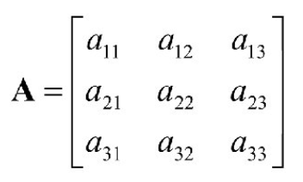
Pengenalan vektor & matriks
Skalar: satu buah nilai, misal: a
Vektor: sekumpulan nilai dalam struktur satu dimensi (1D), misal:
Matriks: sekumpulan nilai dalam struktur dua dimensi (2D), misal:

Slide 4
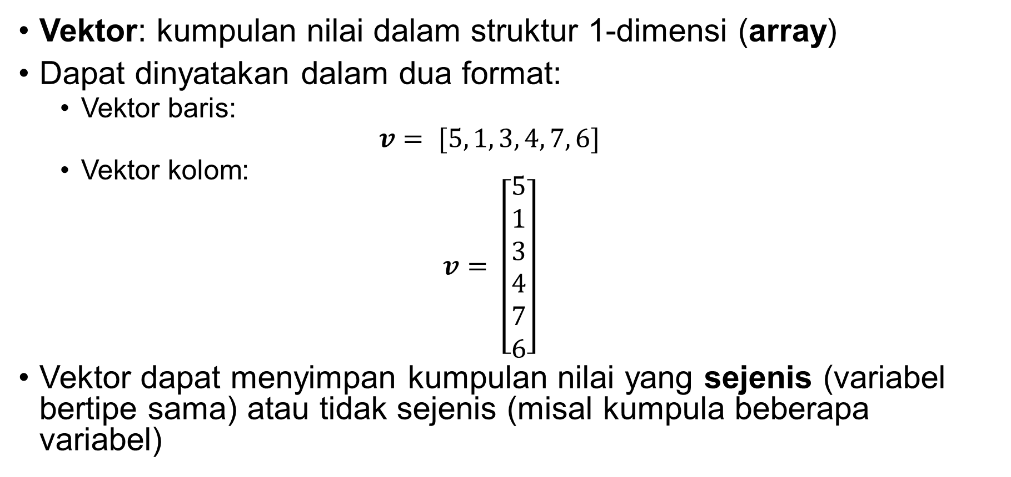
Pengenalan vektor & matriks
Vektor: kumpulan nilai dalam struktur 1-dimensi (array)
Dapat dinyatakan dalam dua format:
Vektor baris:
$$v= [5, 1, 3, 4, 7, 6]$$
Vektor kolom:
$$v= \left[\begin{aligned}5 \\ 1 \\ 3 \\ 4 \\ 7 \\ 6\end{aligned}\right]$$
Vektor dapat menyimpan kumpulan nilai yang sejenis (variabel bertipe sama) atau tidak sejenis (misal kumpula beberapa variabel)

Slide 5
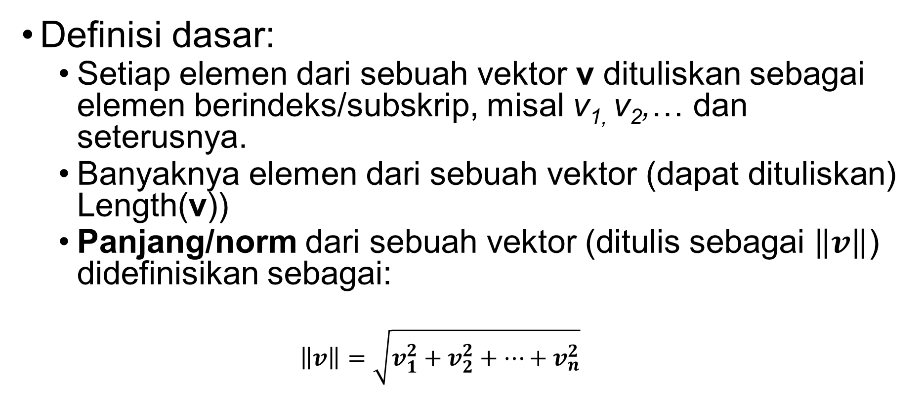
Pengenalan vektor & matriks
Definisi dasar:
Setiap elemen dari sebuah vektor v dituliskan sebagai elemen berindeks/subskrip, misal v_{1,} v₂,… dan seterusnya.
Banyaknya elemen dari sebuah vektor (dapat dituliskan) Length(v))
Panjang/norm dari sebuah vektor (ditulis sebagai $\left\|v\right\|$) didefinisikan sebagai:
$$\left\|v\right\|=\sqrt{v_{1}^{2}+v_{2}^{2}+…+v_{n}^{2}}$$

Slide 6
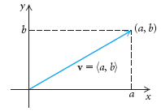
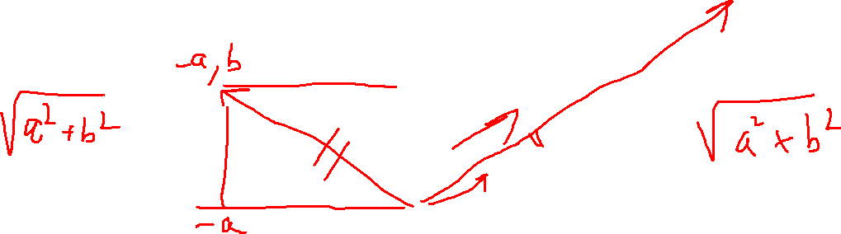
Pengenalan vektor & matriks
Dalam ruang Cartesian dimensi d = Length(v), sebuah vektor v dapat dinyatakan sebagai sebuah besaran yang memiliki arah dan Panjang dari titik asal (0,0).
Misalnya, untuk sebuah vektor dengan dimensi 2, v = [a, b], kita dapat menggambarkan v sbb

Slide 7
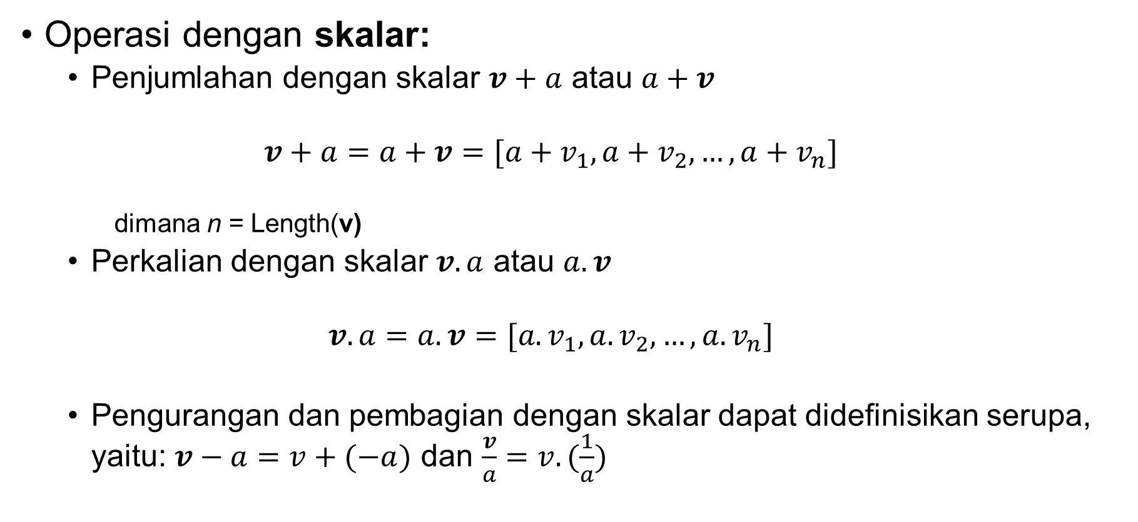
Operasi pada vektor
Operasi dengan skalar:
Penjumlahan dengan skalar $v+a$ atau $a+v$
$$v+a=a+v=[a+v_{1},a+v_{2},…,a+v_{n}]$$
dimana n = Length(v)
Perkalian dengan skalar $v.a$ atau $a.v$
$$v.a=a.v=[a.v_{1},a.v_{2},…,a.v_{n}]$$
Pengurangan dan pembagian dengan skalar dapat didefinisikan serupa, yaitu: $v−a=v+(−a)$ dan $\frac{v}{a}=v.(\frac{1}{a})$

Slide 8
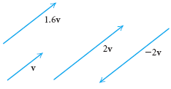
Operasi pada vektor
Operasi dengan skalar dapat digambarkan sebagai operasi yang menambahkan/mengalikan pada arah yang sama, sesuai dengan besaran yang diberikan
Misal: perkalian sebuah vektor v dengan skalar 1.6, 1, 2 dan -2 akan menghasilkan vektor-vektor sbb:

Slide 9
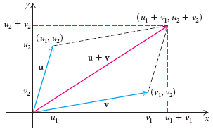
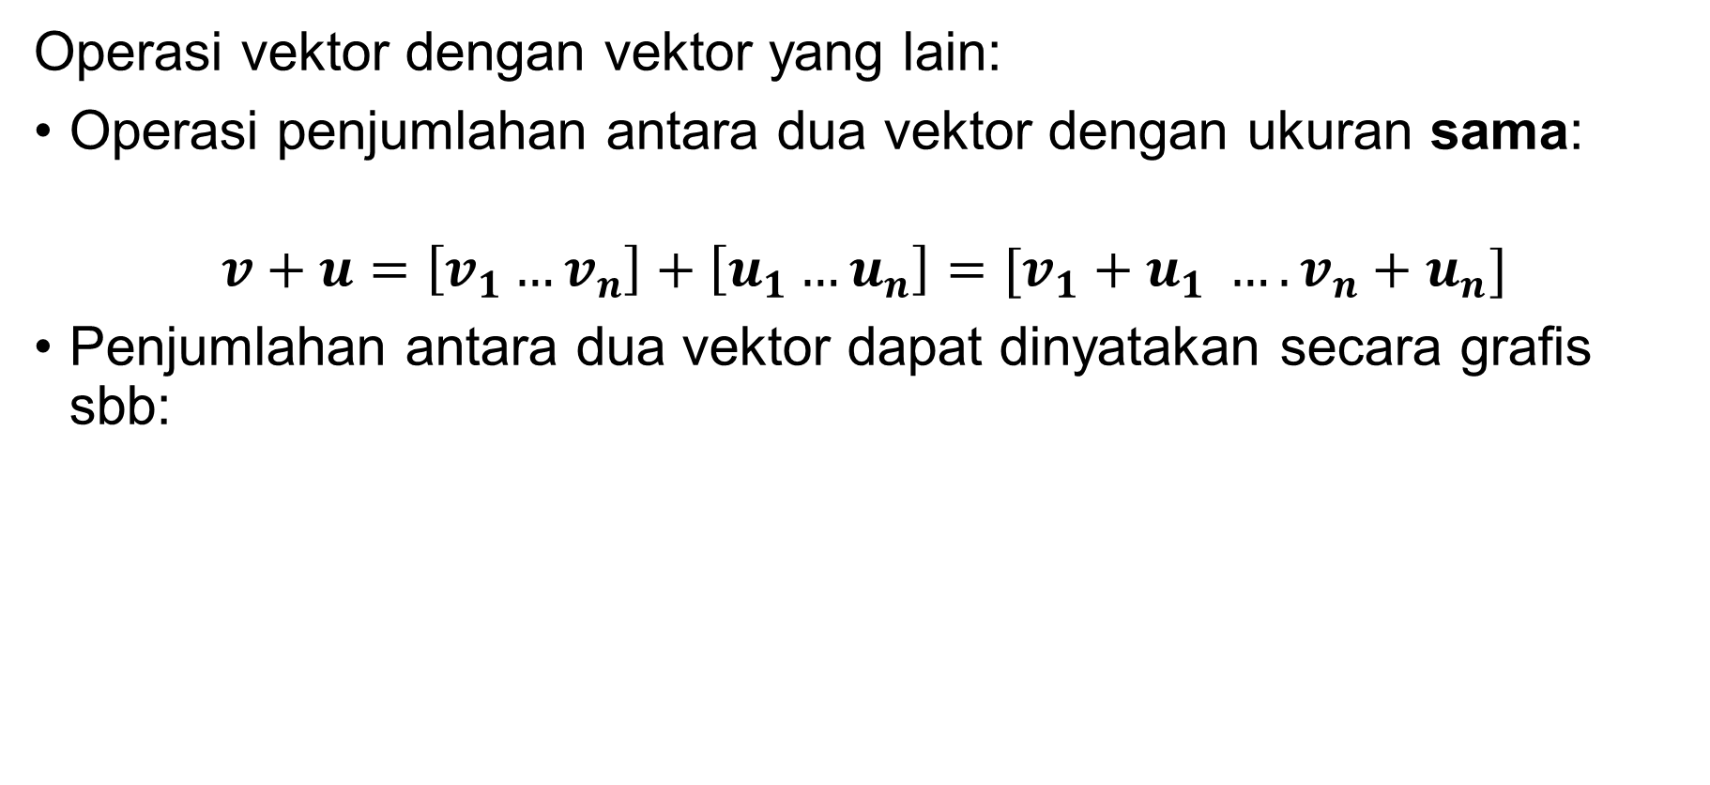
Operasi pada vektor
Operasi vektor dengan vektor yang lain:
Operasi penjumlahan antara dua vektor dengan ukuran sama:
$$v+u=\left[v_{1}…v_{n}\right]+\left[u_{1}…u_{n}\right]=[v_{1}+u_{1} …. v_{n}+u_{n}]$$
Penjumlahan antara dua vektor dapat dinyatakan secara grafis sbb:

Slide 10
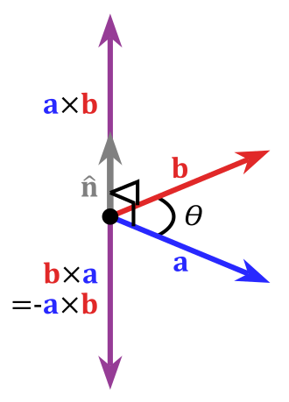
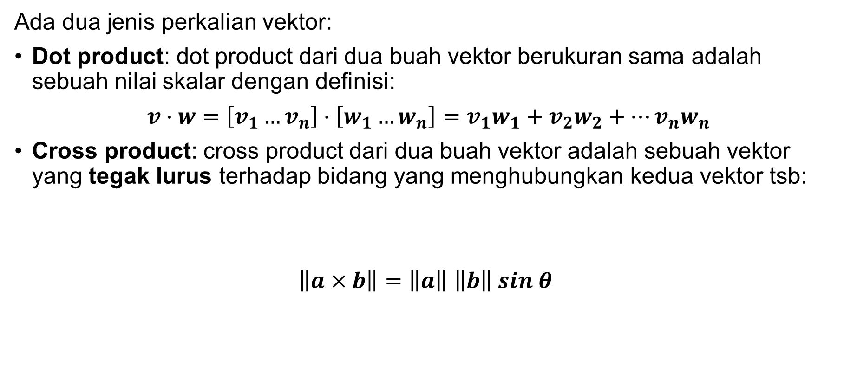
Operasi pada vektor
Ada dua jenis perkalian vektor:
Dot product: dot product dari dua buah vektor berukuran sama adalah sebuah nilai skalar dengan definisi:
$v∙w=\left[v_{1}…v_{n}\right]∙\left[w_{1}…w_{n}\right]=v_{1}w_{1}+v_{2}w_{2}+…v_{n}w_{n}$
Cross product: cross product dari dua buah vektor adalah sebuah vektor yang tegak lurus terhadap bidang yang menghubungkan kedua vektor tsb:
$\left\|a×b\right\|=\left\|a\right\|$ $\left\|b\right\| sin θ$

Slide 11
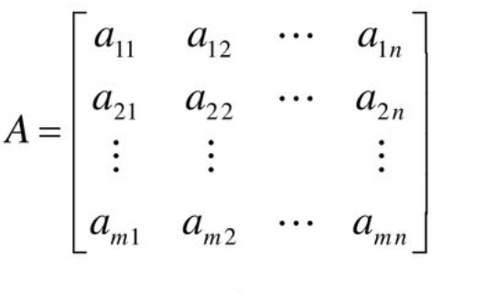

Pengenalan matriks
Kumpulan nilai yang tersusun dalam baris dan kolom
Ukuran matriks menyatakan banyaknya baris x banyaknya kolom (misal untuk A, ukuran = $m×n$ )

Slide 12
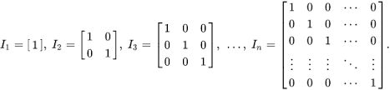
Perkenalan matriks
Matriks identitas: matriks yang berisi 0 pada semua elemen, kecuali pada diagonal utama yang berisi 1.

Slide 13
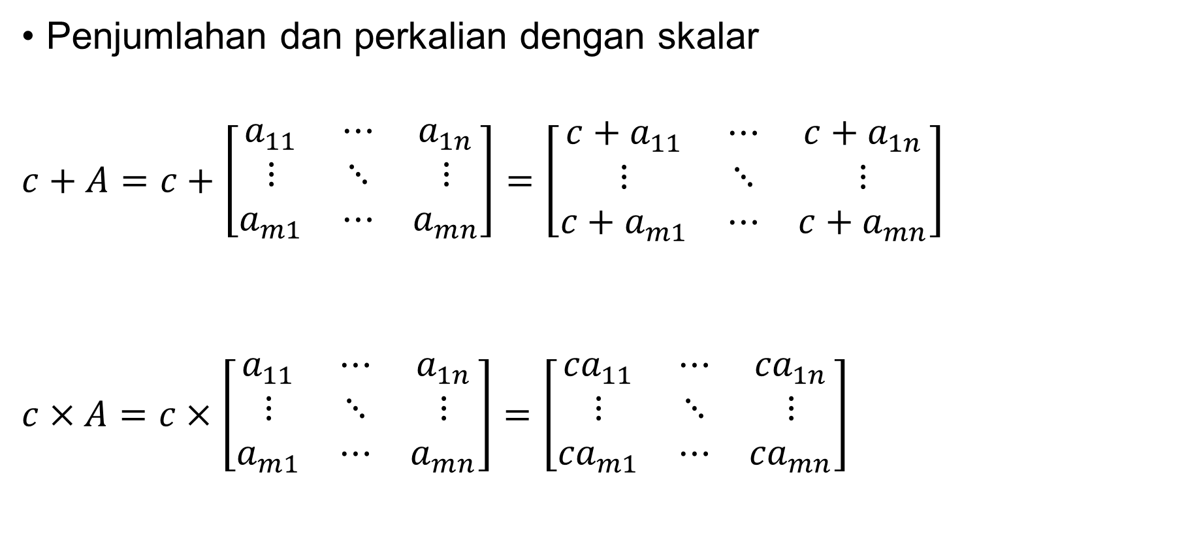
Operasi pada matriks
Penjumlahan dan perkalian dengan skalar
$c+A=c+\left[\begin{matrix}a_{11} & ⋯ & a_{1n} \\ ⋮ & ⋱ & ⋮ \\ a_{m1} & ⋯ & a_{mn}\end{matrix}\right]=$ $\left[\begin{matrix}{c+a}_{11} & ⋯ & {c+a}_{1n} \\ ⋮ & ⋱ & ⋮ \\ {c+a}_{m1} & ⋯ & {c+a}_{mn}\end{matrix}\right]$
$c×A=c×\left[\begin{matrix}a_{11} & ⋯ & a_{1n} \\ ⋮ & ⋱ & ⋮ \\ a_{m1} & ⋯ & a_{mn}\end{matrix}\right]=$ $\left[\begin{matrix}{ca}_{11} & ⋯ & {ca}_{1n} \\ ⋮ & ⋱ & ⋮ \\ {ca}_{m1} & ⋯ & {ca}_{mn}\end{matrix}\right]$

Slide 14
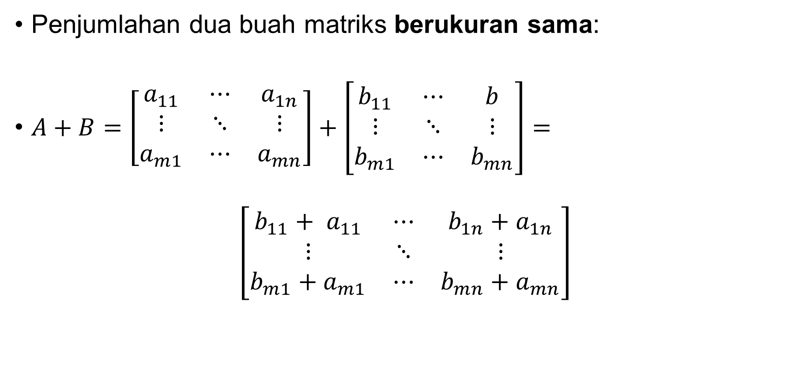
Operasi pada matriks
Penjumlahan dua buah matriks berukuran sama:
$A+B=\left[\begin{matrix}a_{11} & ⋯ & a_{1n} \\ ⋮ & ⋱ & ⋮ \\ a_{m1} & ⋯ & a_{mn}\end{matrix}\right]+\left[\begin{matrix}b_{11} & ⋯ & b \\ ⋮ & ⋱ & ⋮ \\ b_{m1} & ⋯ & b_{mn}\end{matrix}\right]=$
$$\left[\begin{matrix}{b_{11}+ a}_{11} & ⋯ & {b_{1n}+a}_{1n} \\ ⋮ & ⋱ & ⋮ \\ {b_{m1}+a}_{m1} & ⋯ & {b_{mn}+a}_{mn}\end{matrix}\right]$$

Slide 15
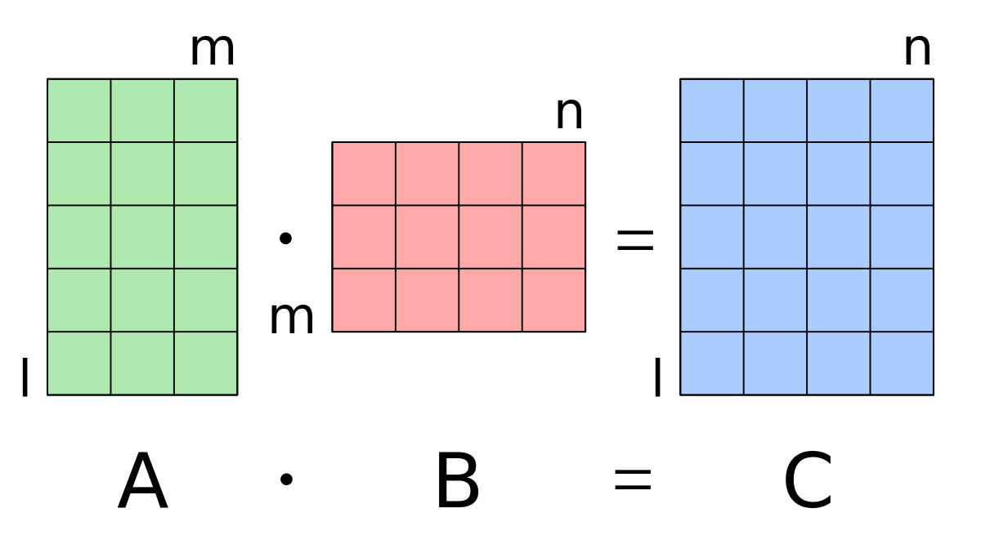

Perkalian dua buah matriks
Perkalian antara dua buah matriks berukuran $l×m$ dan $m×n$ menghasilkan matriks berukuran $l×n$:

Slide 16
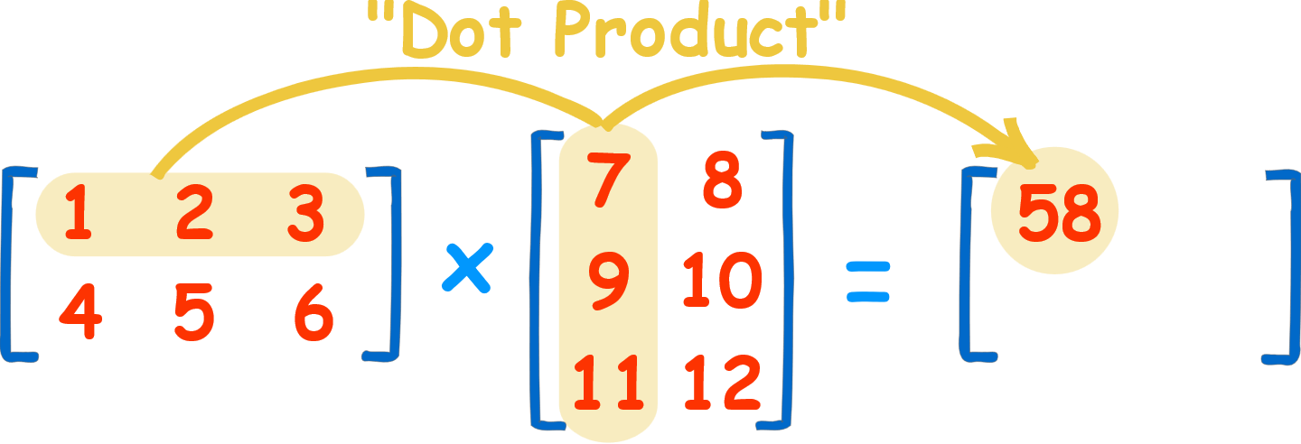

Perkalian matriks

Slide 17
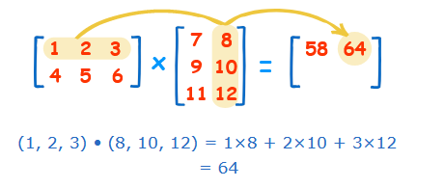
Perkalian matriks

Slide 18
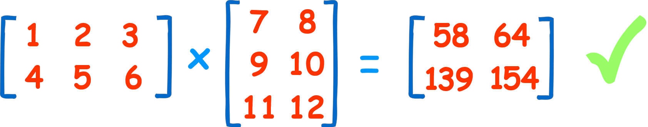
Perkalian matriks

Slide 19
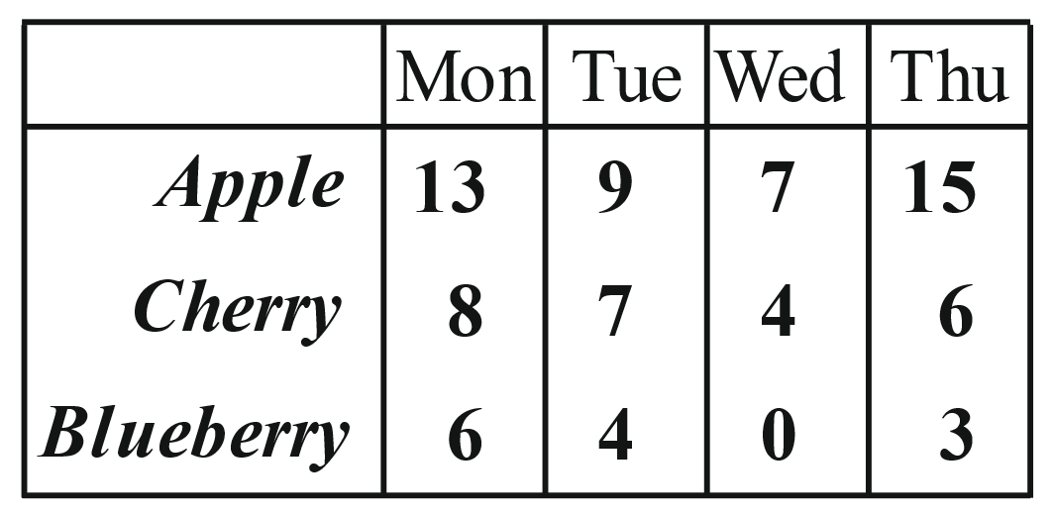
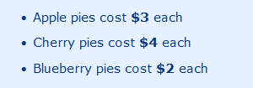

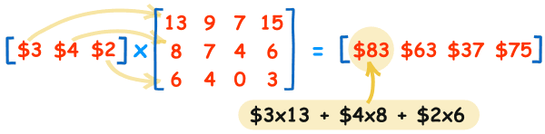
Perkalian matriks

Slide 20


Thank you
Computer Science Departement
FMIPA-IPB Kampus Darmaga
Jl. Meranti Wing 20 Level V, Bogor, Indonesia
Phone/Fax: +62 251 8625584
http://cs.ipb.ac.id/

